Slide 1
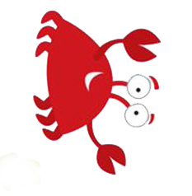
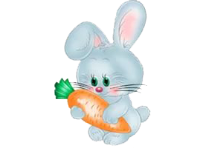
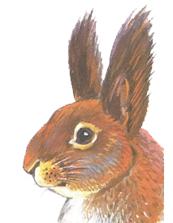
Интерактивные игры для детей дошкольного возраста
Найди тень
Кто пропал?
Собери картинку
Найди пару
Чья голова, чей хвост?

Slide 2
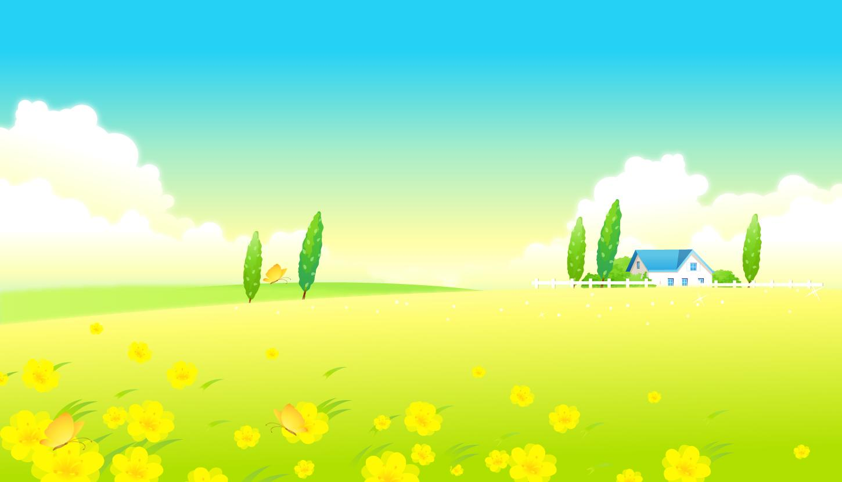
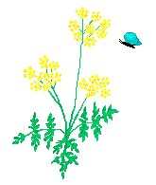
- Здравствуй! Чтобы научиться говорить правильно, давай поиграем в интересную игру? Тебе будут давать задания, а ты внимательно слушай и выполняй их.

Slide 3
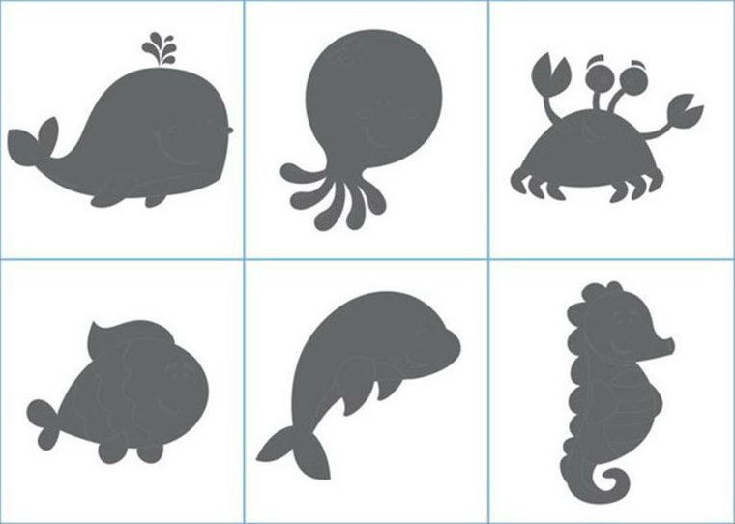
Найди тень
Найдите по картинкам, кому принадлежит тень. Щелкните по картинкам правой кнопкой мыши, чтобы картинки правильно встали на свои места.

Slide 4
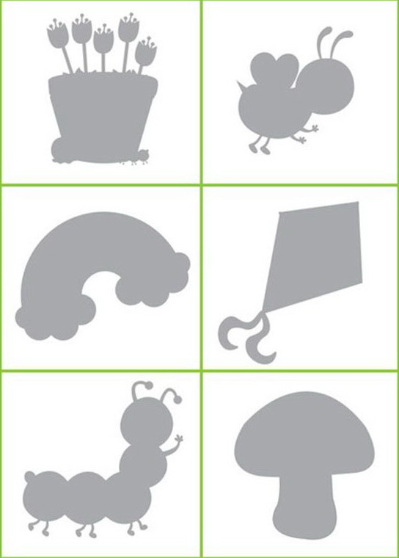
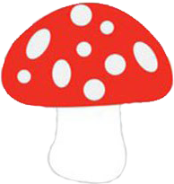
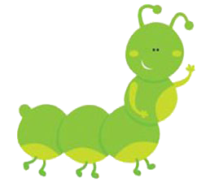
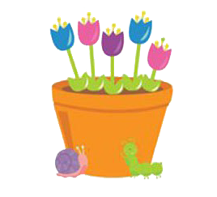
Найди тень
Найдите по картинкам, кому принадлежит тень. Щелкните по картинкам правой кнопкой мыши, чтобы картинки правильно встали на свои места.

Slide 5
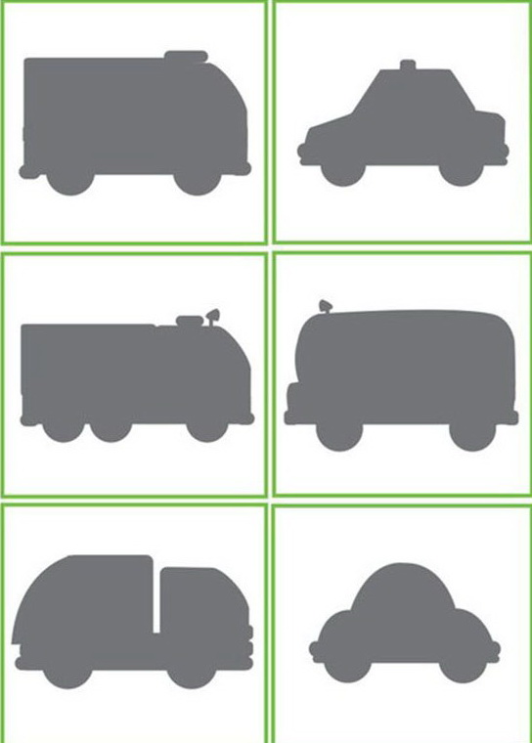
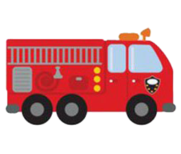
Найди тень
Найдите по картинкам, кому принадлежит тень. Щелкните по картинкам правой кнопкой мыши, чтобы картинки правильно встали на свои места.

Slide 6
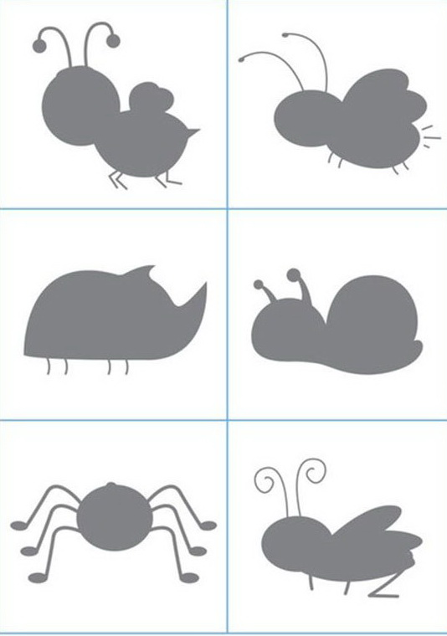
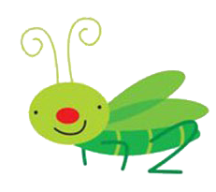
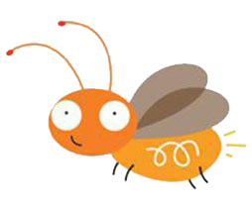
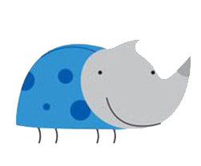
Найди тень
Найдите по картинкам, кому принадлежит тень. Щелкните по картинкам правой кнопкой мыши, чтобы картинки правильно встали на свои места.

Slide 7
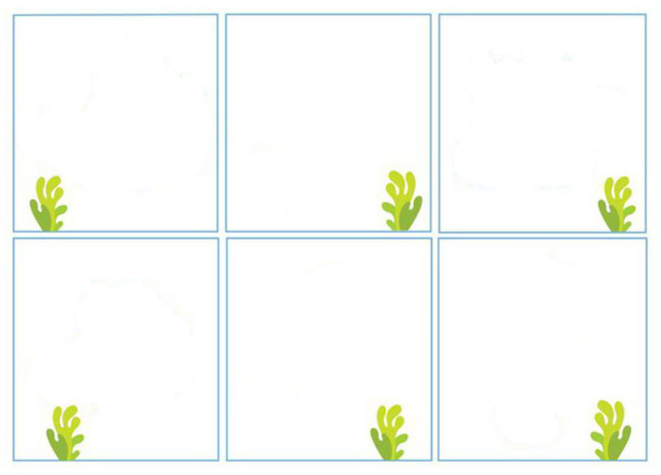
Кто пропал?
Посмотри внимательно на картинки и запомни их. Кто-то из этих картинок пропадет. Найди кто?
Что бы проверить правильно ли назвал пропавшую картинку, щелкни по ее окошку правой кнопкой мышки.

Slide 8
Кто пропал?
Посмотри внимательно на картинки и запомни их. Кто-то из этих картинок пропадет. Найди кто?
Что бы проверить правильно ли назвал пропавшую картинку, щелкни по ее окошку правой кнопкой мышки.

Slide 9
Кто пропал?
Посмотри внимательно на картинки и запомни их. Кто-то из этих картинок пропадет. Найди кто?
Что бы проверить правильно ли назвал пропавшую картинку, щелкни по ее окошку правой кнопкой мышки.

Slide 10
Кто пропал?
Посмотри внимательно на картинки и запомни их. Кто-то из этих картинок пропадет. Найди кто?
Что бы проверить правильно ли назвал пропавшую картинку, щелкни по ее окошку правой кнопкой мышки.

Slide 11
Собери картинку
Запомни на каких местах стояли картинки, и расставь их правильно, щелкнув по ним мышкой компьютера.

Slide 12
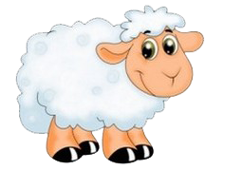
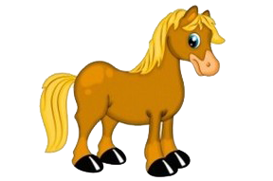
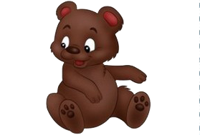
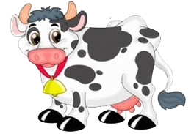
Собери картинку
Запомни на каких местах стояли картинки, и расставь их правильно, щелкнув по ним мышкой компьютера.

Slide 13
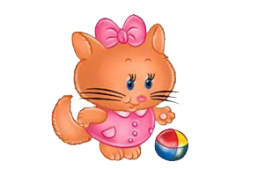
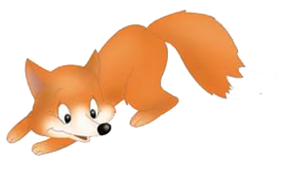
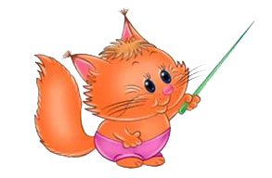
Собери картинку
Запомни на каких местах стояли картинки, и расставь их правильно, щелкнув по ним мышкой компьютера.

Slide 14
Найди пару
Посмотри внимательно на картинки. Некоторые картинки пропадут. Найди пару от каждой картинки.
Проверь себя, щелкнув правой кнопкой мыши.

Slide 15
Найди пару
Посмотри внимательно на картинки. Некоторые картинки пропадут. Найди пару от каждой картинки.
Проверь себя, щелкнув правой кнопкой мыши.

Slide 16
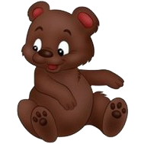
Найди пару
Посмотри внимательно на картинки. Некоторые картинки пропадут. Найди пару от каждой картинки.
Проверь себя, щелкнув правой кнопкой мыши.

Slide 17
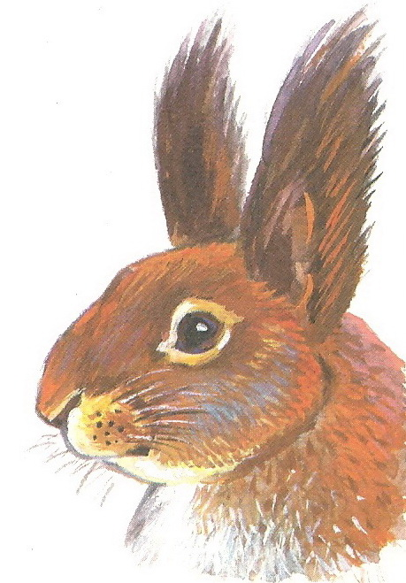
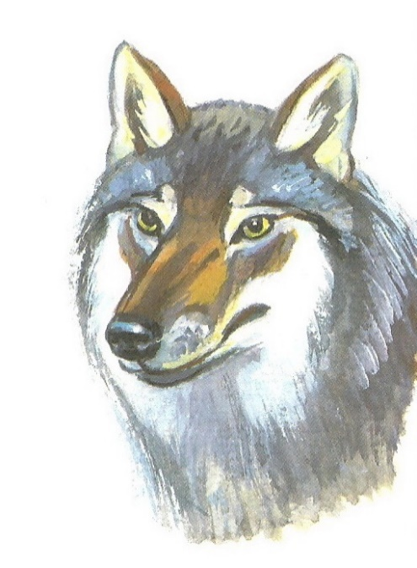
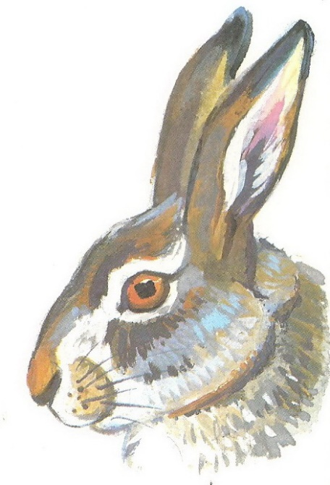
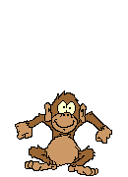
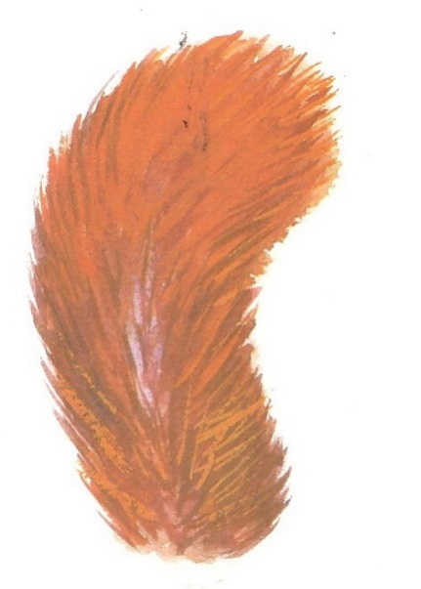
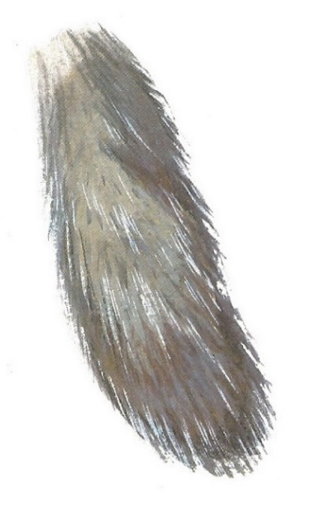
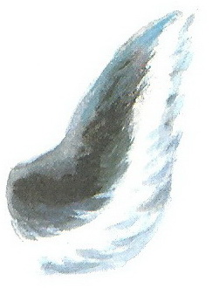
Найди и назови, чья голова и чей хвост.
Щелкни мышкой по картинке, чтобы проверить правильность звучания слова.
Вспомни, кто из зверей пропал первый?
Чтобы проверить себя, щелки правой мышкой
по этой надпись.
Белка

Slide 18
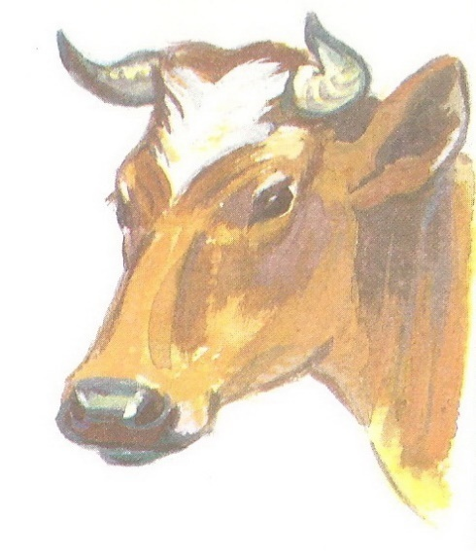
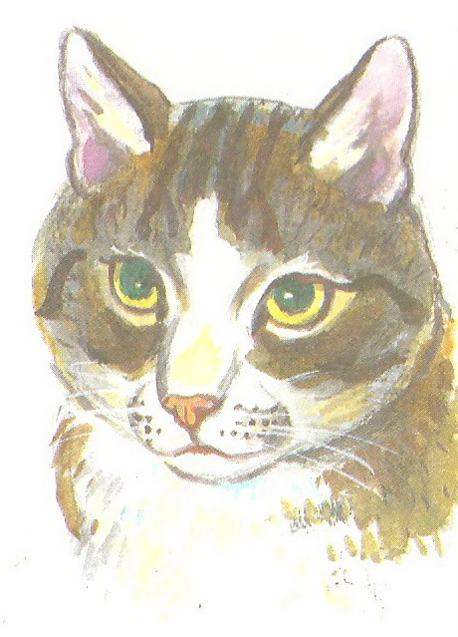
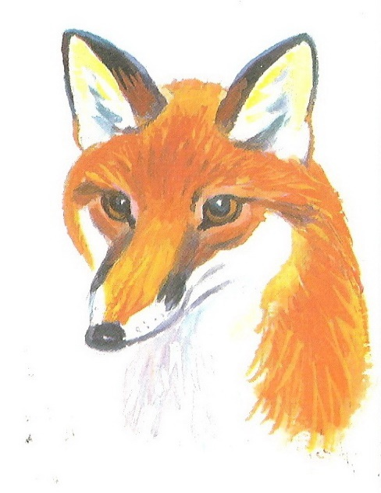
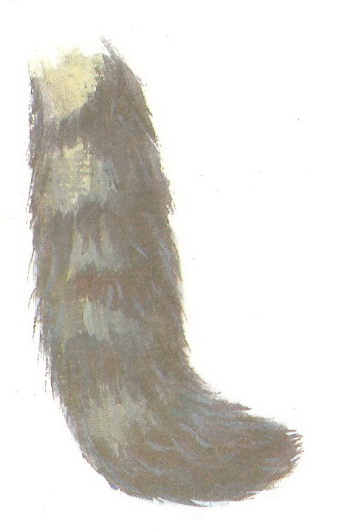
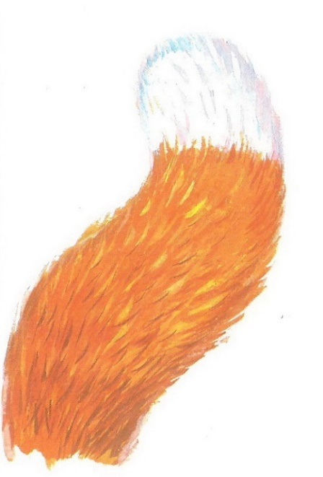
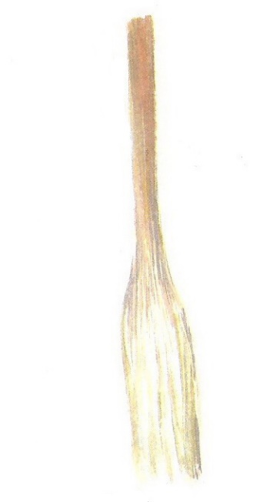
Найди и назови, чья голова и чей хвост.
Щелкни мышкой по картинке, чтобы проверить правильность звучания слова.
Вспомни, кто из зверей пропал первый?
Чтобы проверить себя, щелки правой мышкой
по этой надпись.
Корова

Slide 19
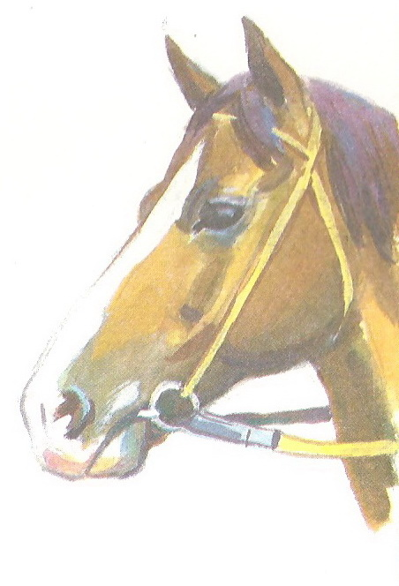
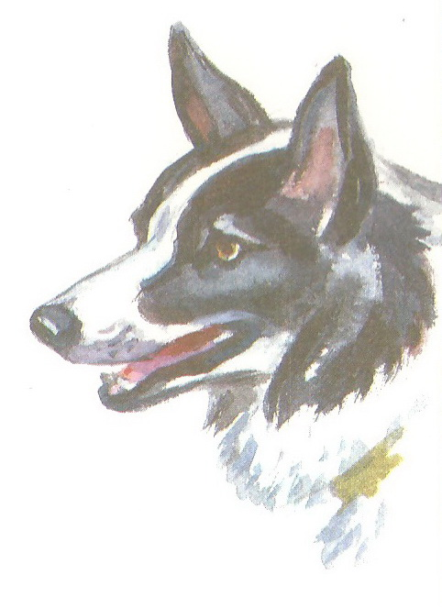
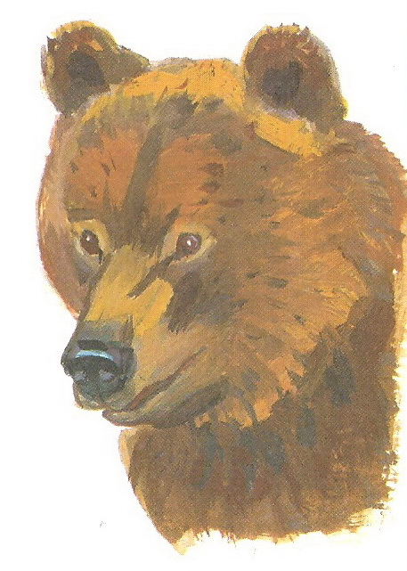
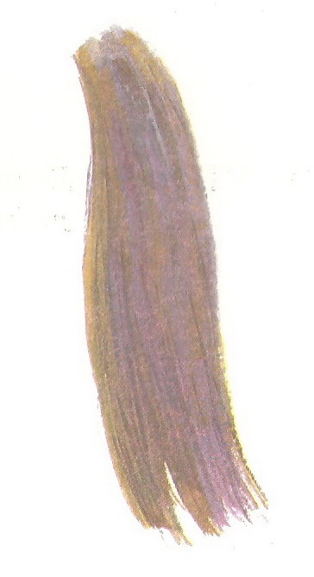
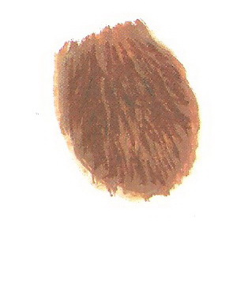
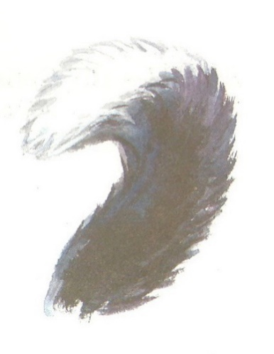
Найди и назови, чья голова и чей хвост.
Щелкни мышкой по картинке, чтобы проверить правильность звучания слова.
Вспомни, кто из зверей пропал первый?
Чтобы проверить себя, щелки правой мышкой
по этой надпись.
Лошадь

Slide 20
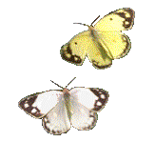
Молодец!
Ты справился с заданием!

